Slide 1
Qt mini-project

Slide 2
Project 目標
請同學利用上課所學到的C++語法搭配Qt軟體開發一個小遊戲Flappy Bird。
助教會提供Flappy Bird遊戲的程式框架以及部份函式、類別。請同學以此為基礎，先完成要求的基本功能，再根據同學的創意來做發揮。

Slide 3
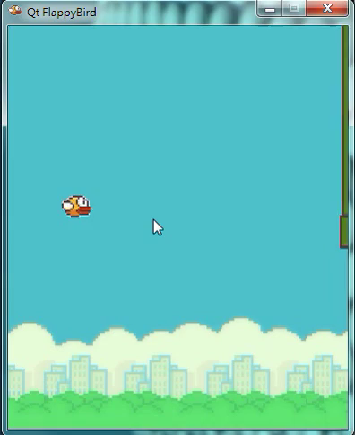
Flappy Bird
Flappy Bird is a game as the video shows.

Slide 4
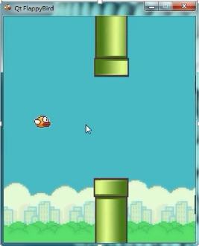
Flappy Bird
1
In Flappy Bird, it was mainly composed of three class:
mainwindow class
mainwindow.h
mainwindow.cpp
bird class
bird.h
bird.cpp
pipe class
pipe.h
pipe.cpp
2
3

Slide 5

Broken Flappy Bird
One day, some codes were accidentally deleted by John in the mainwindow.cpp file, and Flappy Bird couldn’t work (just like the video shows).
Now, John needs your help to type the missing codes so that Flappy Bird can work again.

Slide 6
What do you need to do in the mainwindow.cpp?
Add window’s background
Add sound effect
Implement mouse control
Implement keyboard control
Implement a new animation

Slide 7
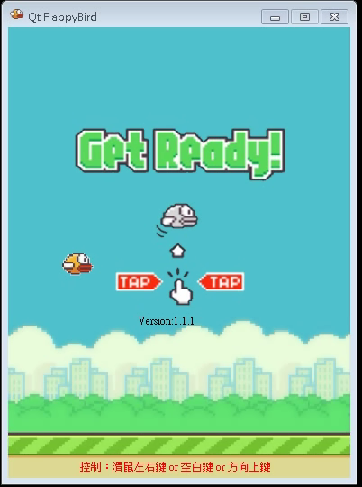
Bonus
加分部份
1. 新增地板
2. 有預備以及結算畫面
3. 新增分數
以上只是提供給學生做一個參考，同學可以依照自己創意發揮

Slide 8
Project 規定
分組: 1-2人一組
Demo時間: 6/3

Slide 9
評分方式
基礎功能
新增圖片(20%)
搭配音效(20%)
新增滑鼠控制功能(20%)
新增鍵盤控制功能(20%)
新增動畫效果(20%)
加分(最高加至學期總成績兩分)
美工()
創意度()
程式複雜度()

Slide 10
注意事項
Demo時請主動向助教說明特色來爭取加分。
如有必要助教會要求講解程式碼。
如果有特殊狀況需要更動時段，請提早通知助教。
分組名單請於 5/27 23:59之前上傳於iLMS。

